Slide 1
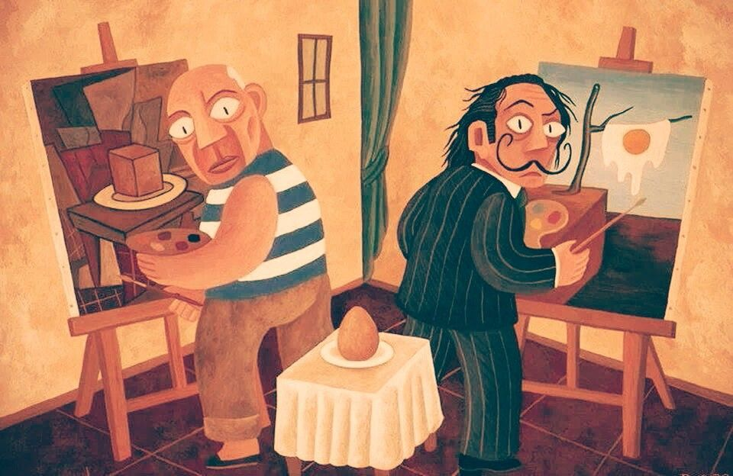
ADIN TXIKIKOAK: Una experiencia de trabajo en red
Marian Coste medina
María García fernández
Teresa Hernández Martínez
Arantza iribarren corera
Ana nieto Pérez

Slide 2
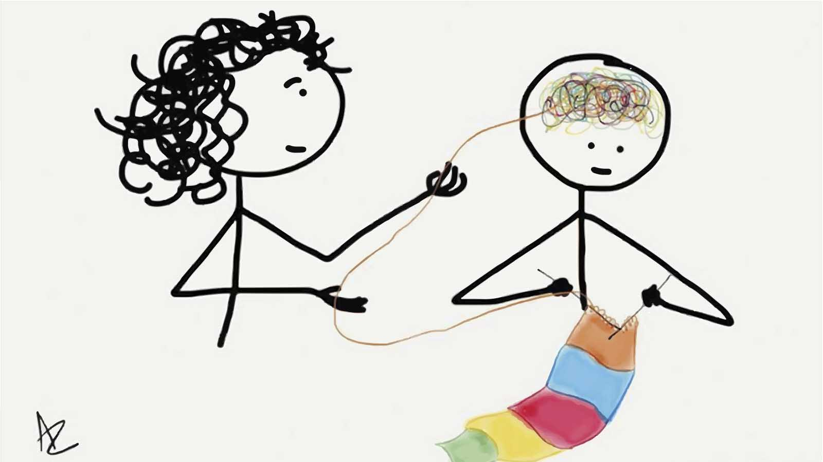
El programa : PERFILES
Específico e intensivo: 2 años, 80 pacientes.
♂ 2 : 1 ♀
Edades
Diagnósticos principales:
Trastornos de adaptación (F43)
Trastornos de la vinculación (F94)
Trastornos generalizados del desarrollo (F84) y Trastornos del desarrollo psicológico (F89)
Trastornos de las emociones (F93.9, F98)
OBJETIVOS
Sostener
Reparar
Integrar

Slide 3
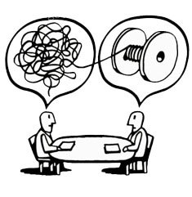
Trabajo en red: construcción del caso
OBJETIVOS
Sostener
Reparar
Integrar
Hogares:
PROGRAMA BÁSICO GENERAL
PROGRAMA ESPECIALIZADO DE ATENCION A ADOLESCENTES
PROGRAMA DE PREPARACION A LA EMANCIPACION
Dirección del centro
Tutores de referencia
Educadores
Servicio de Infancia
Medidas judiciales
Centro formativo:
Berritzegune
Consultor del centro
PT
Tutor
Familia:
Tutores legales
Familiares de referencia para el menor
Familiares disponibles
Otra atención clínica:
CSMNA (derivante y receptor)
Bizgarri
Agintzari
Berriztu
Lagungo
Osatuz
Etorkintza
Privada

Slide 4
Reflexiones
Construcción de caso: transversal + longitudinal
Emergentes vs plan de tratamiento
Cultura y contexto de cada institución
Reflexión dentro del equipo
Limitaciones: gravedad, limites de la realidad, revivir el abandono

Slide 5
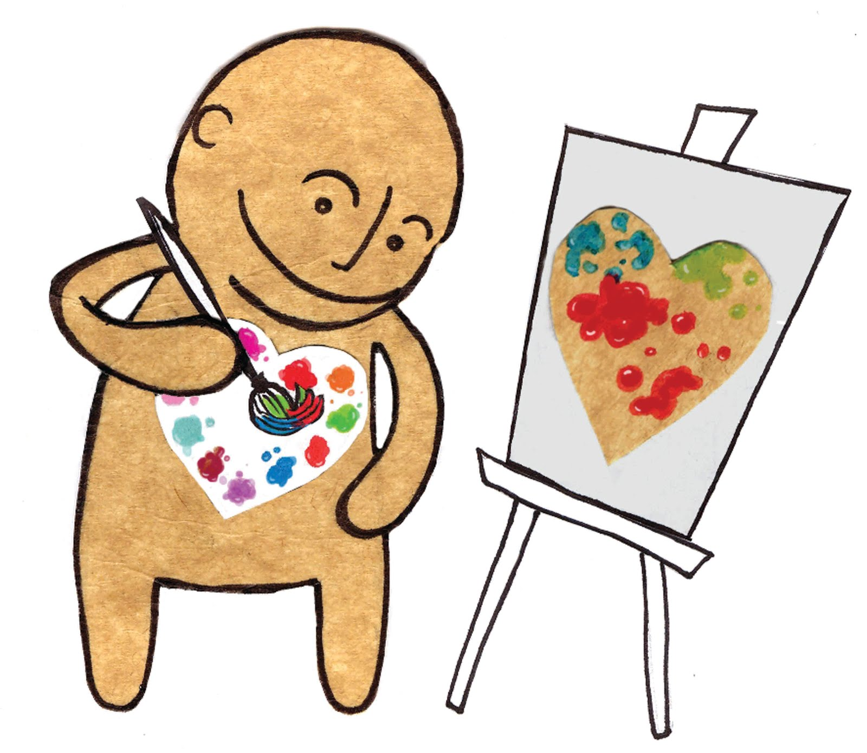
ESKERRIK ASKO MUCHAS GRACIAS

